Slide 1

A Canon EOS R Rendszer: Új Korszak a Képalkotásban
Célkitűzés: Az optikai teljesítmény és a kreatív működési rugalmasság maximalizálása a globális piacon.
Fókuszterület: Új generációs, full-frame tükör nélküli technológia bevezetése.
A Rendszer Lényege: Teljesen új tervezésű, innovatív RF bajonett architektúra.
Kompatibilitás: A meglévő EF és EF-S lencsék teljes körű támogatásának integrálása.
Notes:
Üdvözlöm önöket! A mai prezentációban áttekintjük a Canon EOS R rendszerének stratégiai és műszaki alapjait.

Slide 2

A Harmincéves EF Rendszer Korlátai
Fizikai gátak: A hagyományos EF bajonett (54 mm átmérő, 44 mm távolság) elérte határait.
Adatátviteli sebesség: A 8-tűs elektronikus kapcsolat sávszélessége korlátozó tényező.
Fejlesztési limitációk: Kevés elektronikus csatorna az összetett operációs funkciókhoz.
Fókusz korlátok: Szűkös lehetőségek a modern szenzor-alapú autofókusz kiszolgálásában.
Notes:
Bár az EF rendszer hatalmas siker volt, a jövőbeni igények új architektúrát követeltek.

Slide 3
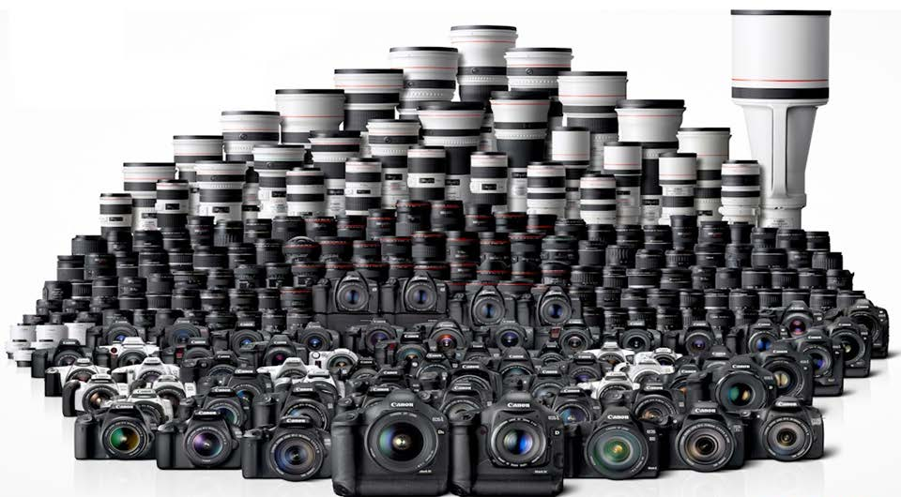
Az RF Bajonett Innovációja: A Fizika Újraírása
Belső átmérő megőrzése: Az 54 mm-es átmérő megtartása az optimális fényáteresztésért.
Rövidített bázistávolság: A távolság 44 mm-ről mindössze 20 mm-re csökkent.
Növelt sávszélesség: 8 helyett 12 csatlakozó biztosítja a nagysebességű kommunikációt.
Tervezési szabadság: Nagy hátsó lencsetagok helyezhetők közvetlenül a szenzor elé.
Notes:
A 12 aranyozott érintkező hatalmas adatsűrűséget biztosít, a rövid bázistávolság pedig új optikai tervezési szabadságot ad.

Slide 4
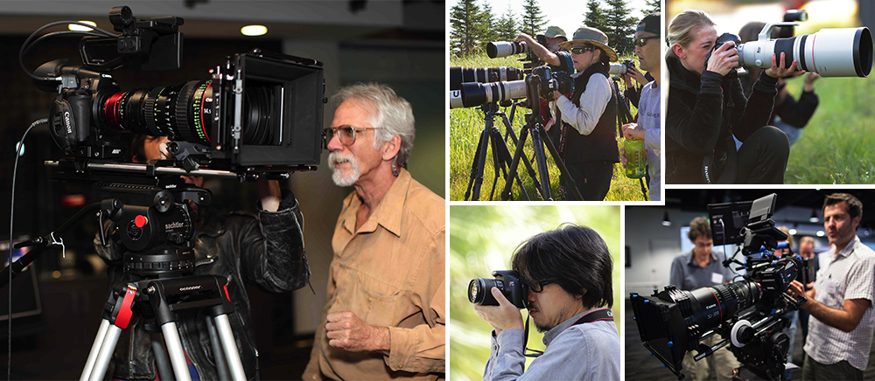
Optikai Aberrációk Kezelése
Fénytörési kihívások: A fénytörés növelésével nőnek a kromatikus és monokromatikus képhibák.
Optikai megoldás: A nagy hátsó lencsék kíméletesebb szögben vetítik a fényt a szélekre.
Digital Lens Optimizer (DLO): Beépített képoptimalizáló szoftverrendszer a kamerában.
DLO Működése: RAW fájloknál valós időben korrigálja a diffrakciót és a képhibákat.
Notes:
Az új RF rendszer lencsetagjai csökkentik a peremtorzítást, a DLO pedig beépített szoftveres motorral tökéletesíti a képet.

Slide 5
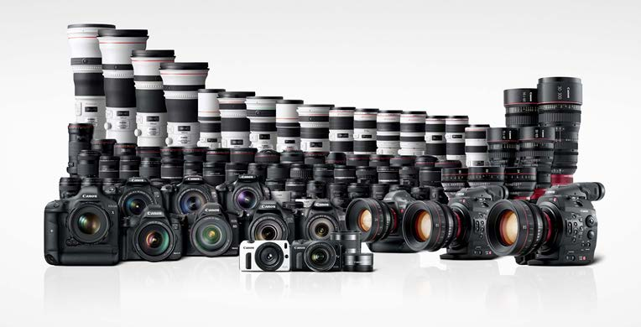
Új Felhasználói Élmény az RF Lencséken
Vezérlőgyűrű (Control Ring): Új, testreszabható gyűrű expozíciós beállításokhoz.
Változtatható fókusz-irány: A kézi élességállítás forgásiránya szoftveresen megfordítható.
Fly-by-wire fókuszálás: Nincs mechanikus kapcsolat, elektronikus jelek vezérlik a motort.
Szenzorvédelem: Kikapcsoláskor a rekeszlamellák védelmi célból automatikusan bezárulnak.
Notes:
A Control Ring ergonómiai áttörés, a fly-by-wire fókusz pedig zökkenőmentes videós átmeneteket garantál.

Slide 6
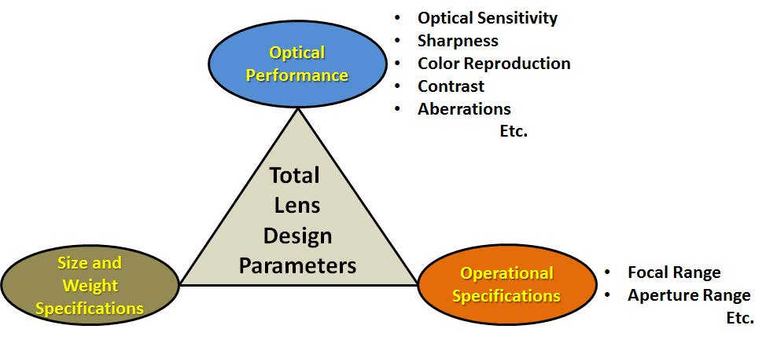
Az Induló RF Lencsekínálat (1. Rész)
RF28-70mm F2 L USM: Szabványos zoomobjektív egyedülálló, állandó f/2.0 fényerővel.
Méretbeli előny: Az új bajonett miatt a frontlencse része kompaktabb maradhatott.
RF50mm F1.2 L USM: Nagy átmérőjű fix objektív extrém f/1.2 rekeszértékkel.
Fejlett bevonatok: Air Sphere Coating technológia a becsillanások csökkentésére.
Notes:
A 28-70-es f/2-es zoom megalkotása az EF rendszerben fizikai képtelenség lett volna ekkora méretben.

Slide 7
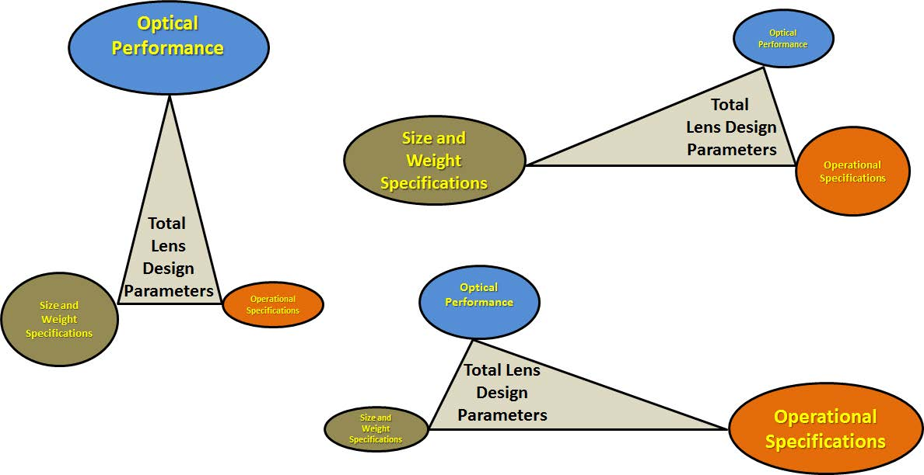
Az Induló RF Lencsekínálat (2. Rész)
RF24-105mm F4 L IS USM: Kompakt f/4-es zoom integrált képstabilizátorral.
Nano USM meghajtás: Vékony, gyors és néma ultrahangos fókuszmotor videózáshoz.
RF35mm F1.8 MACRO IS STM: Széles látószögű objektív 0.5x makró nagyítással.
Kompakt felépítés: Léptetőmotor (STM) gondoskodik a finom mozgásról.
Notes:
Ezek a lencsék rendkívül sokoldalúak, a Nano USM és az STM motorok pedig hangtalan és precíz fókuszálást tesznek lehetővé.

Slide 8
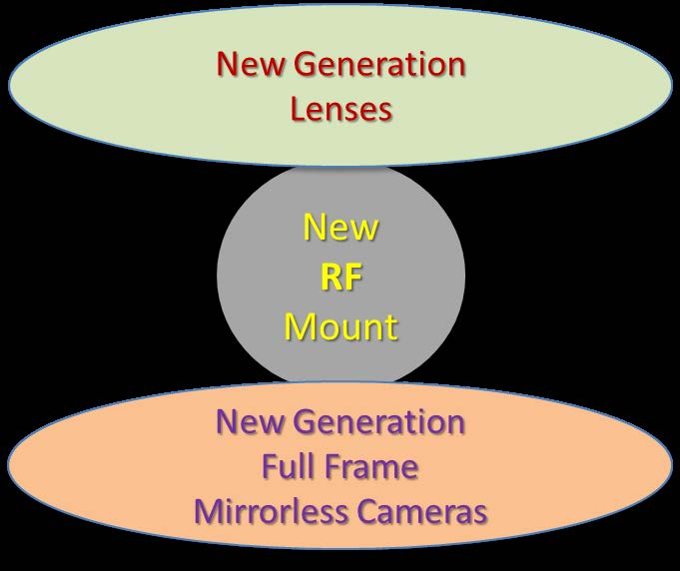
Rendszerkompatibilitás: EF Mount Adapterek
Stratégiai integráció: A hatalmas EF/EF-S lencsekínálat zökkenőmentes átemelése.
Mount Adapter EF-EOS R: Alapmodell tökéletes fizikai/elektronikus csatlakoztatáshoz.
Control Ring Adapter: A régebbi EF lencséket is felruházza az expozíció-vezérlő gyűrűvel.
Drop-In Filter Adapter: Adapter beépített, cserélhető szűrő-nyílással (ND vagy Polár).
Notes:
Az adapterek révén a több évtizedes EF objektívek még több funkciót kapnak, mint eredeti vázukon.

Slide 9
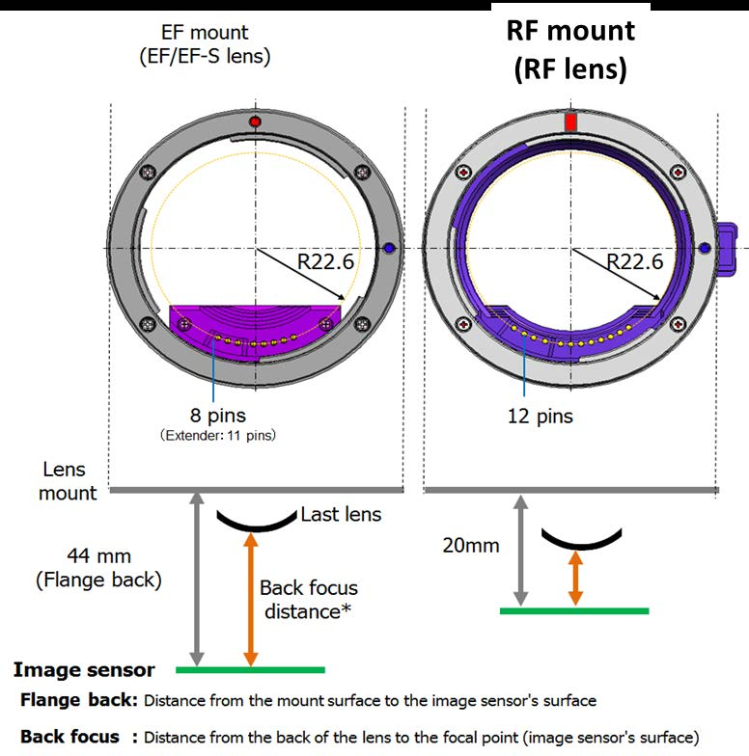
Képstabilizáció és Dual Pixel CMOS AF
Interaktív Stabilizáció: Lencse giroszkóp és szenzor adatok közösen harcolnak a remegés ellen.
5-Tengelyes videós IS: Optikai és elektronikus stabilizáció öttengelyes kombinációja.
Dual Pixel fókusz: Minden szenzorpixelben két fotodióda végzi a fázisérzékelést.
Kiterjesztett lefedettség: A választható fókuszpontok a kép 88x100%-át lefedik.
Notes:
A DIGIC 8 processzor valós időben dolgozza fel a lencse és a szenzor adatait az 5-tengelyes kompenzációhoz.

Slide 10
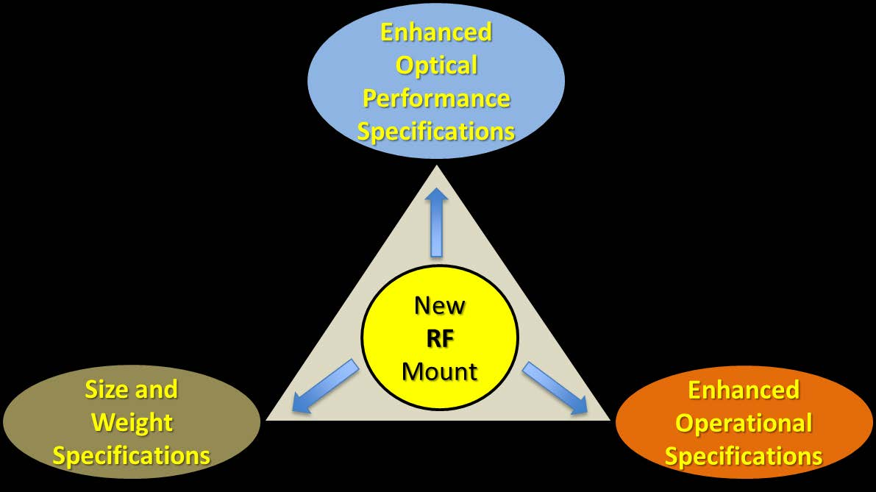
Összegzés: A Képalkotás Jövőjének Alapköve
Mérnöki paradigmaváltás: Az RF rendszer lebontja az EF rendszer fizikai korlátait.
Szinergia: Tökéletes integráció optika, mechanika és digitális jelfeldolgozás között.
Kész a jövő kihívásaira: Potenciál növekvő felbontáshoz és extrém fényerő-igényekhez.
Kompakt forma: Jelentős méretcsökkenés a strukturális stabilitás csorbulása nélkül.
Notes:
A Canon EOS R rendszer évtizedekre biztosítja az alapot a legmagasabb szintű fotós és videós munkákhoz.

